Slide 1
Диалог с семьей
Газета основана: сентябрь
2007 года
№ 3
2022 – 2023 уч. год
Издание:
Муниципальное казенное дошкольное образовательное учреждение детский
сад № 3, Узловский р-н, п. Дубовка, ул. Пионерская, д. 24А, т-н: 7-14-57
Тема номера:
Быть здоровым я хочу - пусть меня научат
▸Содержание номера:
Загадки о здоровом образе жизни.
Умная страничка
Говорят дети
Из жизни нашего ДОУ
Редакционная коллегия
Воспитатель: Тараканова
Мария Викторовна
Экспертный совет:
Буцяк Нина Николаевна,
заведующий ДОУ,
Седова Екатерина Сергеевна,
зам. заведующего по ВиМР

Slide 2
ЗОЖ
“Диалог с семьей №3’’
Здоровый образ жизни!
Полезен он для всех.
Здоровый образ жизни!
Удача и успех.
Здоровый образ жизни!
Со мной ты навсегда.
Здоровый образ жизни!
Моя это судьба.
Здоровый образ жизни,
Будь у всех в крови!
Здоровый образ жизни!
Утром поднялся и беги.
Здоровый образ жизни!
Свежий воздух вдохни.
Здоровый образ жизни!
Счастливым будешь ты!

Slide 3
ЗОЖ
“Диалог с семьей №3’’
Семья – это опора, крепость, начало всех начал. Это – первый коллектив ребёнка, естественная среда, где закладываются основы будущей личности и здоровья ребенка. В дошкольном детстве закладывается фундамент здоровья ребенка, происходит интенсивный рост и развитие, формируются основные движения, осанка, а также необходимые навыки и привычки, приобретаются базовые физические качества, вырабатываются черты характера, без которых невозможен здоровый образ жизни.
Длительное пребывание в неблагоприятных условиях вызывает перенапряжение адаптационных возможностей организма и приводит к истощению иммунной системы. Возникают хронические заболевания бронхолегочной системы, ЛОР-органов и другие болезни.
Рост количества заболеваний связан не только с социально-экологической обстановкой, но и самим образом жизни семьи ребенка, во многом зависящим от семейных традиций и характера двигательного режима. При недостаточной двигательной активности ребенка (гиподинамии) неизбежно происходит ухудшение развития двигательной функции и снижение физической работоспособности ребенка.

Slide 4
ЗОЖ
“Диалог с семьей №3’’
Сегодня важно нам, взрослым, формировать и поддерживать интерес к оздоровлению, как самих себя, так и своих детей. Родители являются первыми педагогами. Они обязаны заложить основы физического, нравственного и интеллектуального развития личности ребенка в младенческом возрасте.
К сожалению, в силу развитого культурного уровня нашего общества, здоровье ещё не стоит на первом месте среди потребностей человека. Поэтому многие родители не могут служить для ребенка положительным примером здорового образа жизни, так как часто злоупотребляют курением и алкоголем, предпочитают многочасовые просмотры телепередач и видеофильмов, закаливанию, занятиям физкультурой, прогулки на свежем воздухе. Зачастую родители плохо представляют, как же необходимо приобщать ребенка к здоровому образу жизни.
Что же могут сделать родители для приобщения детей к здоровому образу жизни? (высказывания родителей).

Slide 5
ЗОЖ
“Диалог с семьей №3’’
Здоровье – это состояние полного физического, психического и социального благополучия.
Поэтому для дошкольных образовательных учреждений основным является, создание условий
для полноценного физического и психического здоровья детей, укрепление индивидуального
здоровья каждого ребенка, приобщение детей к здоровому образу жизни, выполнению правил
безопасности.
В современном мире дети испытывают двигательный дефицит, т.е. количество движений
производимых в течение дня, ниже возрастным нормам.
В детском саду и дома дети большую часть времени проводят в статичном положении (за
столом, за компьютером, телефоном, играя в игры). Это приводит к утомляемости, снижается
работоспособность и влечет за собой нарушение осанки, искривление позвоночника,
плоскостопие, задержку возрастного развития.
Основная цель, которую мы поставили перед собой, коллектив ДОУ - это сохранение и
укрепление здоровья детей, улучшение их двигательного статуса с учётом индивидуальных
возможностей и способностей; формирование у родителей, педагогов, воспитанников
ответственности в деле сохранения собственного здоровья.

Slide 6
ЗОЖ
“Диалог с семьей №3’’
Здоровый образ жизни (ЗОЖ) — образ жизни отдельного человека с целью профилактики
болезней и укрепления здоровья. ЗОЖ - это концепция жизнедеятельности человека,
направленная на улучшение и сохранение здоровья с помощью соответствующего питания,
физической подготовки, морального настроя и отказа от вредных привычек.
Здоровый образ жизни является предпосылкой для развития разных сторон
жизнедеятельности человека, достижения им активного долголетия и полноценного
выполнения социальных функций.
Актуальность здорового образа жизни вызвана возрастанием и изменением характера
нагрузок на организм человека в связи с усложнением общественной жизни, увеличением
рисков техногенного, экологического, психологического, политического и военного
характера, провоцирующих негативные сдвиги в состоянии здоровья.

Slide 8
“Диалог с семьей №3’’

Slide 9
“Диалог с семьей №3’’

Slide 10
“Диалог с семьей №1’’
Говорят дети

Slide 11
“Диалог с семьей №3’’
Загадки

Slide 12
“Диалог с семьей №3’’
Самая умная страничка

Slide 13
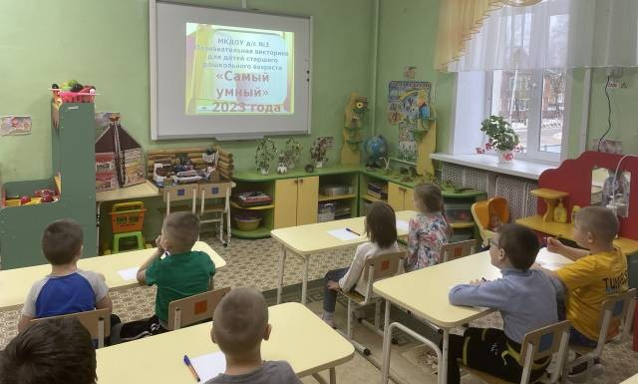
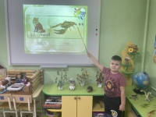
“Диалог с семьей №3’’
Из жизни ДОУ
Познавательная викторина «Самый умный – 2023» (отборочный этап в детском саду)
В детском саду прошел отборочный этап районной познавательной викторины для детей старшего дошкольного возраста "Самый умный – 2023". В ходе викторины дети показали свои знания о городе Узловая, умение логически мыслить, размышлять, считать.

Slide 14
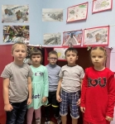
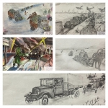
“Диалог с семьей №3’’
Блокада глазами детей
Друг, товарищ, там, за Ленинградом, Ты мой голос слышал за кольцом, Дай мне руку! Прорвана блокада. Сердце к сердцу – посмотри в лицо. Кровь друзей, взывавшая к отмщенью, На полотнах полковых знамен. На века убийцам нет прощенья. Прорвана блокада. Мы идем! Мы сегодня снова наступаем, Никогда не повернем назад... Мой сынишка ленинградец спит, не зная, Как сегодня счастлив Ленинград.

Slide 15
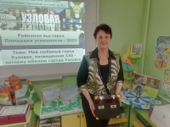
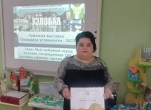
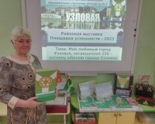
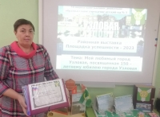
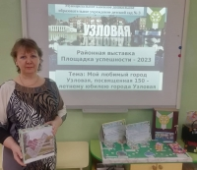
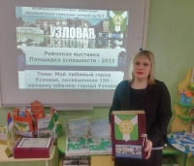
“Диалог с семьей №3’’
Площадка успешности – 2023
В ежегодной районной выставке педагогического мастерства «Площадка успешности – 2023», посвященной 150-летнему юбилею города Узловая, приняли участие педагоги нашего детского сада.

Slide 16
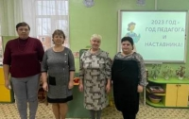
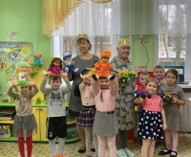
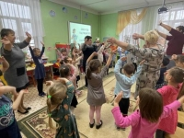
“Диалог с семьей №3’’
Открытие Года педагога и наставника.
Президент России В.В.Путин Указом от 27 июня 2022 г. N 401 объявил 2023 год Годом педагога и наставника.
17 января в МКДОУ д/с №3 торжественно стартовал год педагога и наставника.
Профессия наша уникальна, она заставляет нас учиться на протяжении всего профессионального пути. Любой, кто перестает учиться, стареет, и не важно, сколько ему лет двадцать или восемьдесят. Любой, кто продолжает учиться, остается молодым. Существует два метода обучения, первый - через подражание и повторение, и он самый простой, второй - через опыт, и он самый сложный, тернистый, но эффективный. И только вместе, сообща мы можем достичь высоких результатов, преодолеть любые трудности, решить любые проблемы, стать профессионалом своего дела.

Slide 17
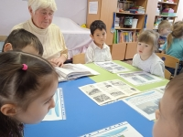
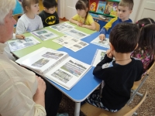
“Диалог с семьей №3’’
Как жила и развивалась Узловая.
В этом году своё 150-летие отмечает город воинской доблести, наша малая РОДИНА, город Узловая. В честь этого события воспитатель старшей группы, Максимова С.В., познакомила детей с историей города «Все о тебе, любимый город!»

Slide 18
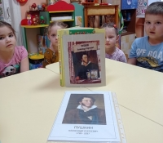
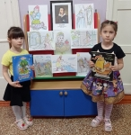
“Диалог с семьей №3’’
Пушкин – это красота!
Пушкин – это доброта!
Чтобы лучше было жить,
Надо с Пушкиным дружить!
День памяти А.С.Пушкина.
В детском саду велась большая предварительная работа, которая включала в себя изучение творчества А.С. Пушкина - беседы о детских годах поэта, о его семье, местах, где он жил, учился, детям читали сказки, стихи великого поэта, воспитанники рисовали любимых героев.
Мы надеемся, что в последующем А.С. Пушкин будет любимым поэтом нашей детворы, ведь сказки А.С.Пушкина наполнены добром, светом, искренностью и поучительностью. Они мотивируют и воспитывают личность в малыше.
Дорогие родители! Читайте детям сказки, ведь они наполнят мир добром, волшебством и радостью.

Slide 19
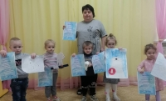
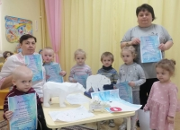
“Диалог с семьей №3’’
Участие и победа наших воспитанников во Всероссийском экологическом конкурсе «В защиту белого медведя!».
Педагоги средней и младшей группы нашего детского сада проявили свою профессиональную активность и со своими воспитанниками приняли участие во Всероссийском экологическом конкурсе «В защиту белого медведя!».

Slide 20
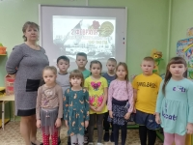
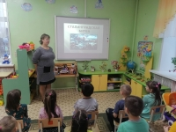
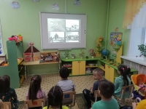
80 лет победе в Сталинградской битве
2 февраля исполняется 80 лет как закончилась Сталинградская битва, длившаяся 200 дней и ночей. Обращаясь к героическому прошлому нашей страны, дети узнали о городе-герое Сталинграде, о мужестве и отваге наших солдат, о девизе Сталинградской битвы: «Ни шагу назад!». Ребята послушали военную песню «Сталинград», совершили заочную экскурсию на мемориал «Мамаев курган». Данная беседа расширяет представления детей о событиях Великой Отечественной войны, воспитывает чувство гордости за свой народ, уважение к ветеранам Великой Отечественной войны.

Slide 21
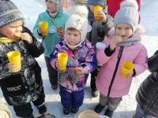
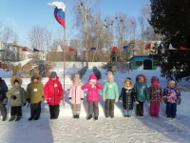
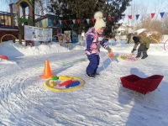
“Диалог с семьей №3’’
Зарничка
Военно-спортивная игра «Зарничка», посвящённая празднованию Дня защитника Отечества.
21 февраля 2023 года на территории МКДОУ д/с № 3 была проведена военно-спортивная игра «Зарничка», посвящённая празднованию Дня защитника Отечества. В «Зарничке» приняли участие дети подготовительной группы

Slide 22
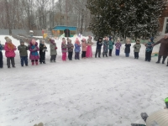
“Диалог с семьей №3’’
Весёлая Масленица в детском саду!
Масленица-праздник, который отмечали ещё наши предки-славяне. Непременными атрибутами веселий, связанных с окончанием холодной поры, являлись румяные и круглолицые блины, символизирующие собой солнце, которое должно было вступить вовремя в свои владения.
Масленица по народным поверьям - самый весёлый, очень шумный и народный праздник. Каждый день этой недели имеет своё название, которое говорит о том, что в этот день нужно делать.
Конечно, сегодня очень трудно соблюсти все обычаи и обряды праздника, ведь масленичная неделя у нас сегодня не праздничная, а обычная рабочая неделя. Но узнать о традициях и обрядах детям было интересно. В Масленицу первым делом долг каждого человека был - помочь прогнать зиму и разбудить природу ото сна. На это и направлены все традиции Масленицы.

Slide 23
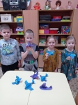
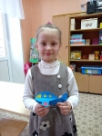
“Диалог с семьей №3’’
День защитника Отечества воспитывает в детях чувство патриотизма, уважение к воинам. Это возможность лишний раз напомнить детям о том, что такое смелость, отвага, благородство и мужество. Этот праздник воспевает отвагу, выносливость, героизм народа.
В преддверии этого праздника, в подготовительной группезаработала мастерская кружка «Юный конструктор». Дети с огромным интересом и восторгом сделали поздравительныеоткрыткии небольшие сувенирысвоими руками. Все очень старались и переживали, что же получиться у них. Работы получились разные. Каждая детская поделка – это настоящее произведение искусства и желанный подарок для пап, дедушек, старших братьев и других близких людей мужского пола. Мастерству наших умельцев можно позавидовать!

Slide 24
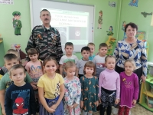
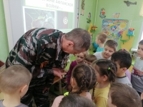
“Диалог с семьей №3’’
День памяти
День памяти о россиянах, исполнявших служебный долг за пределами Отечества.
В подготовительной группе МКДОУ д/с №3, воспитателем Логачевой Н.В. был проведен Урок мужества «Дорогами Афганской войны».
На мероприятии присутствовал ветеран, участник боевых действий в Афганистане Селютин Юрий Геннадьевич. Дети с интересом слушали его рассказ о военных действиях в Афганистане.
Дошкольники узнали, что узловчане свято чтят память своих героев. В Узловой на центральной площади, в глубине перекрещивающихся аллей, как бы вдали от суетной жизни, стоит небольшой памятник «Черный тюльпан» из черного, как дым в ночи, гранита. Его верхний лепесток взвился вверх, как пламя костра, как чья-то недопетая строчка… Этот мемориал — святое место для многих, ведь это памятник нашим землякам, нашим родственникам, знакомым, соседям и близким.
Чтобы не забыть - надо знать и помнить.

Slide 25
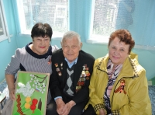
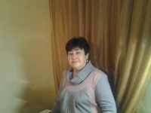
“Диалог с семьей №3’’
#звезднаяроссыпьУзловскогообразования»# имявлетописиУзловского образования #Узловая150#Год педагога и наставника
Воркунова Мария Сергеевна.
Воркунова Мария Сергеевна - грамотный, ответственный руководитель, ее управленческие действия всегда были направлены на создание благоприятных условий для всех участников воспитательно-образовательной системы ДОУ. Детский сад для неё была не просто работа, детский сад – это была её стихия, мир, где каждый день происходят важные события и удивительные открытия.
Мария Сергеевна считает себя счастливым человеком, потому что у неё многое получалось, и она твердо уверена, что не ошиблась в выборе своей профессии.

Slide 26
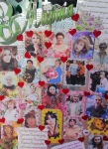
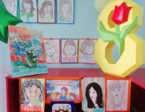
“Диалог с семьей №3’’
Выставка рисунков «Мой любимый воспитатель»
Накануне праздника 8 марта в нашем детском саду была организована выставка рисунков «Мой любимый воспитатель». На выставке были представлены работы выполненные детьми. Это очень искренние работы, потому что дети по другому не умеют: они показывают, каким видят мир, окружающих. Именно в дошкольном возрасте закладывается личность ребёнка, поэтому воспитатель - очень важная профессия. И представленные на выставке рисунки говорят, что ребятам в детском саду комфортно. И это важно.

Slide 27
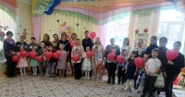
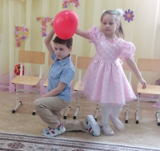
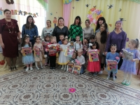
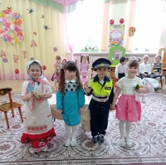
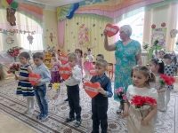
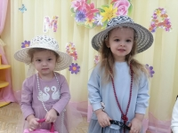
«8 Марта-Мамин день».
Весенний лучик пусть пробьется Пусть не скрывает солнце тень.
С утра пусть каждый улыбнется – Сегодня праздник – женский день!!!
Всю неделю в детском саду витала праздничная атмосфера. Повсюду были слышны поздравления от коллег, родителей. Особенно приятно было видеть улыбающиеся лица всех мам и бабушек наших детей, то, с каким умилением они получали сделанные своими руками подарки от своих дочек и сыночков, которые с такой гордостью и любовью дарили их своему самому дорогому человеку на земле – своей маме!

Slide 28
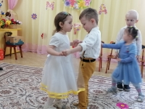
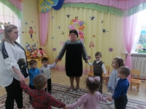
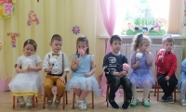
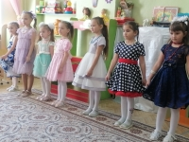
Праздник «Добрая, милая мама…»
Женщина - небесное созданье. Воплощенье сказочной мечты. Облако несбыточных желаний. Ветер из добра и красоты. Сколько сил затратила природа, Создавая Женщину на свет!? Что вложила доброго и злого В этот многоликий силуэт? Безмятежность летнего рассвета, Чистоту холодного ручья, Теплоту из солнечного света, Свежее дыхание дождя. Странную загадочность тумана, Чувственность из утренней росы, Буйство разъярённого вулкана И непредсказуемость грозы!

